Slide 1
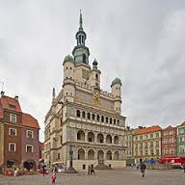
TURNIEJ BUDOWLANY „ZŁOTA KIELNIA” EDYCJA LIII (53) FINAŁ CENTRALNY RELACJA Z GALI
Poznań, 14 lutego 2025

Slide 2
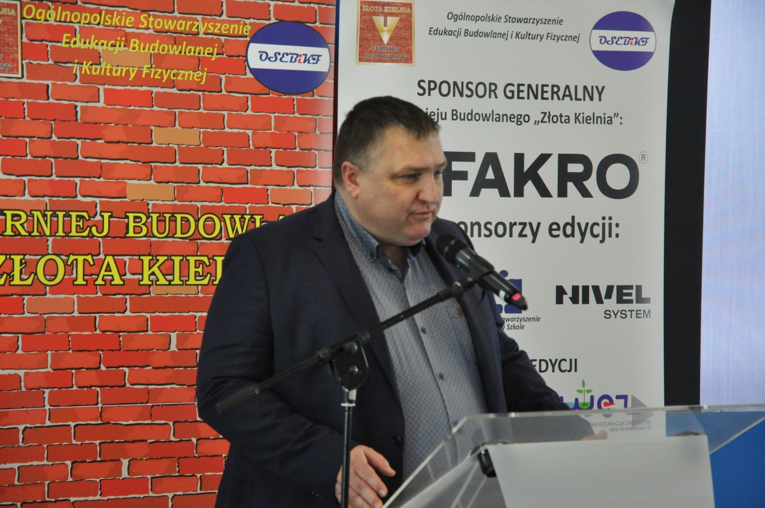
Powitanie uczestników przez p. Arkadiusza Dratwę, Dyrektora Zespołu Szkół Budowlanych w Poznaniu

Slide 3
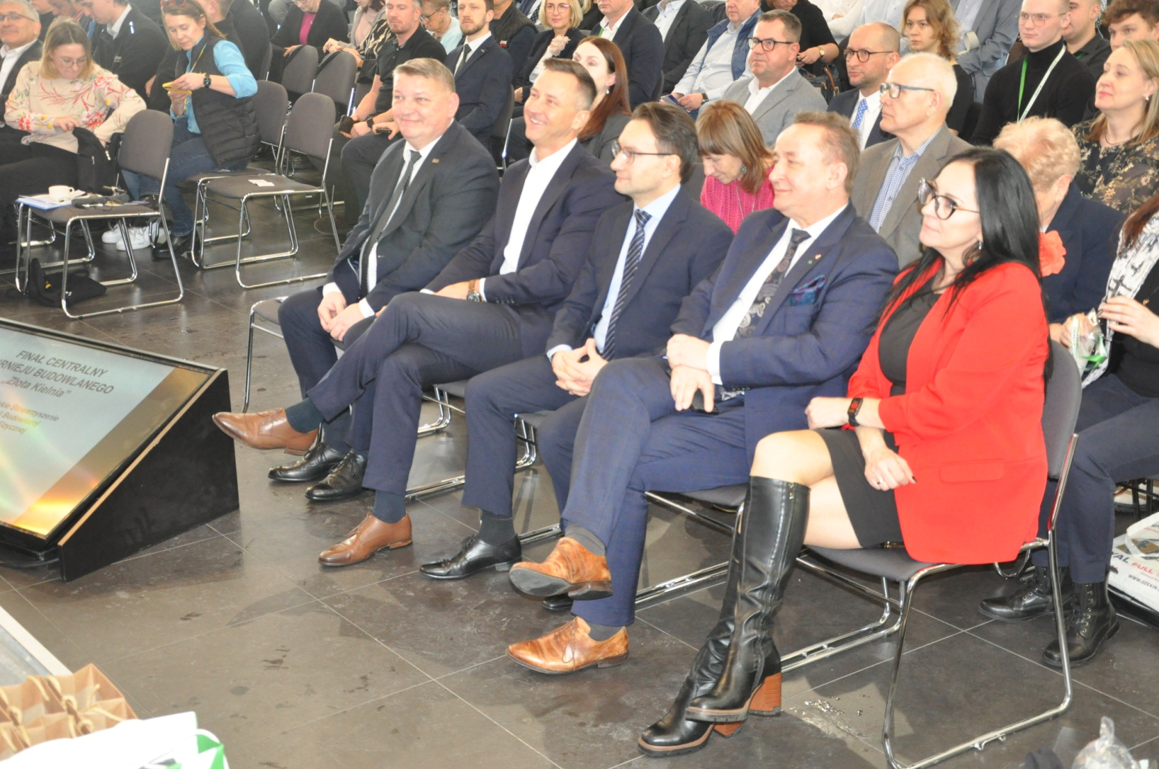
Zaproszeni goście, organizatorzy, uczestnicy Turnieju i ich opiekunowie
Od lewej: p. Dariusz Muślewski, Dyrektor Grupy Produktów MTB. p. Filip Bittner, Wiceprezes Zarządu Międzynarodowych Targów Poznańskich, p. Tomasz Lewandowski, Wiceminister Rozwoju i Technologii, p. Jarosław Maciejewski – Wicewojewoda Wielkopolski

Slide 4
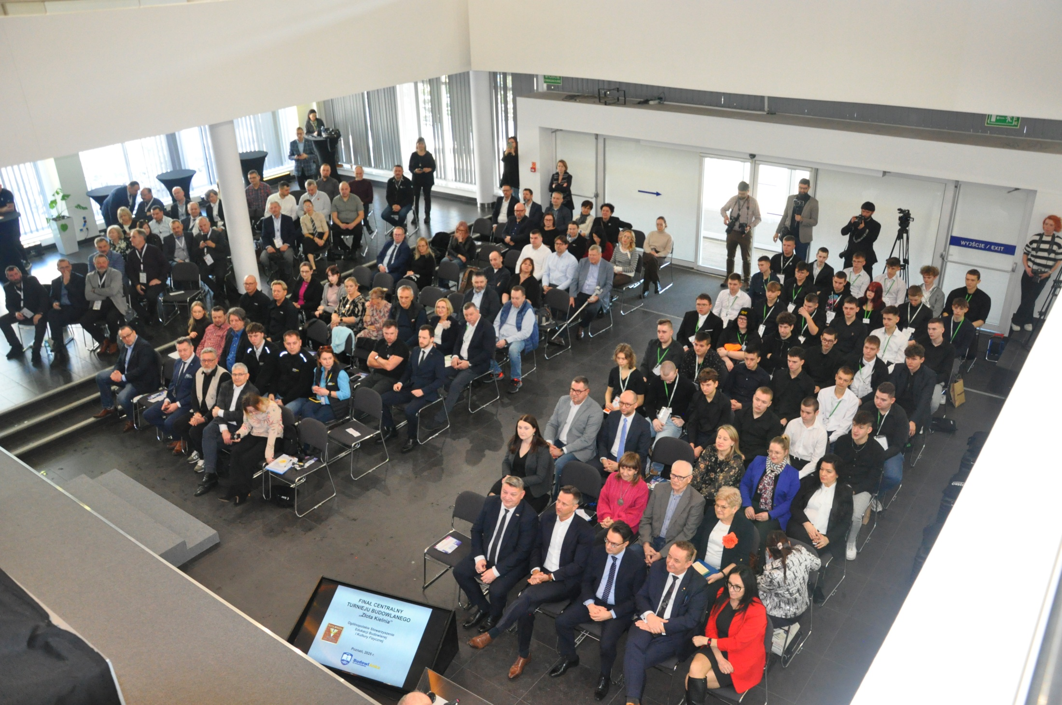

Slide 5
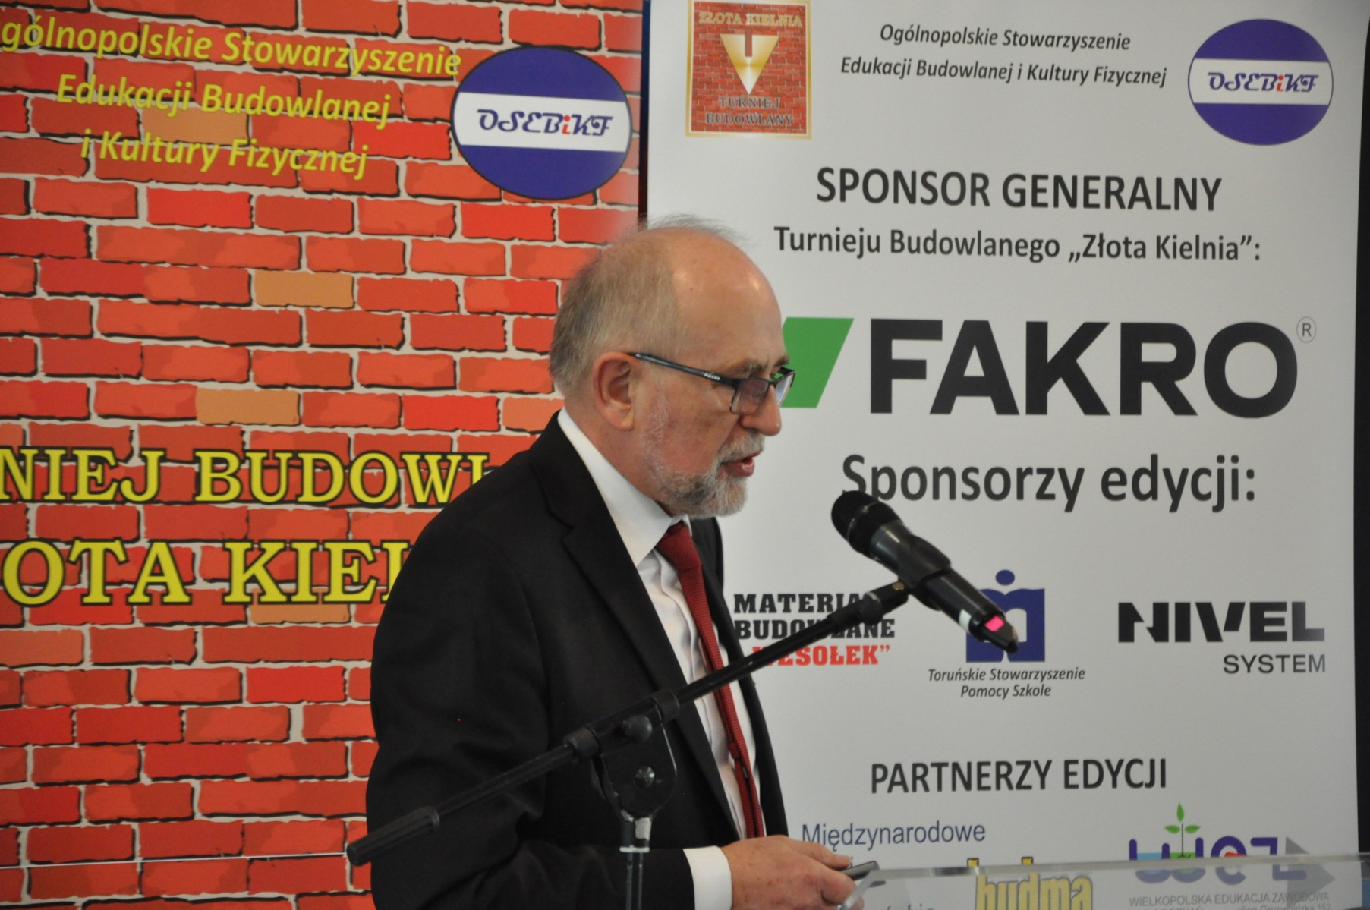
Wystąpienie p. Krzysztofa Maliszewskiego, Prezesa Ogólnopolskiego Stowarzyszenia Edukacji Budowlanej i Kultury Fizycznej w Grudziądzu

Slide 6
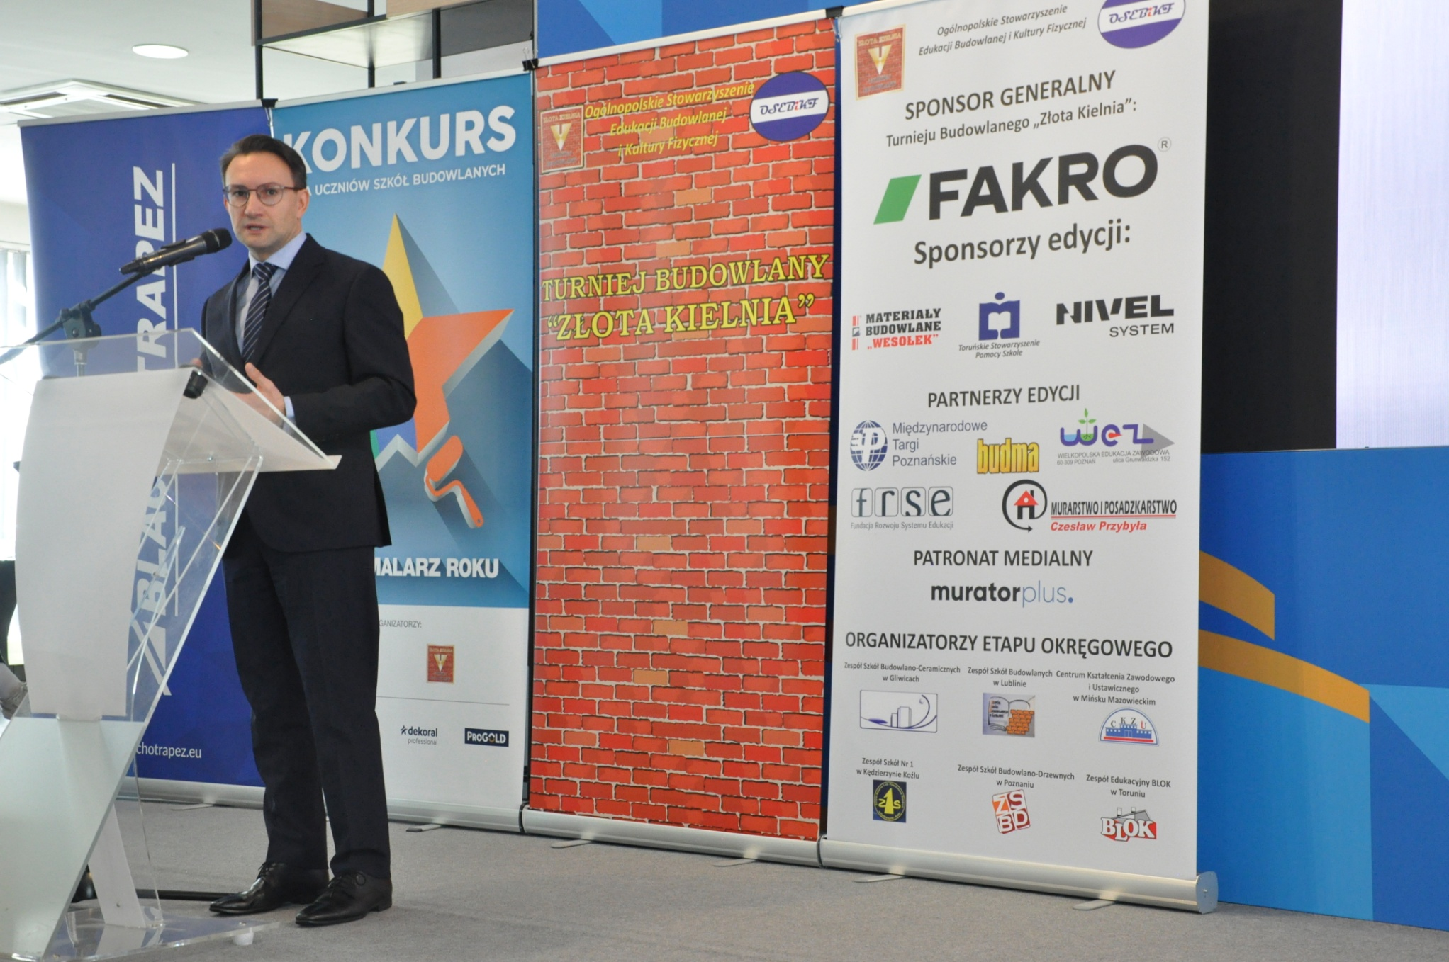
Wystąpienie p. Tomasza Lewandowskiego, Wiceministra Rozwoju i Technologii

Slide 7
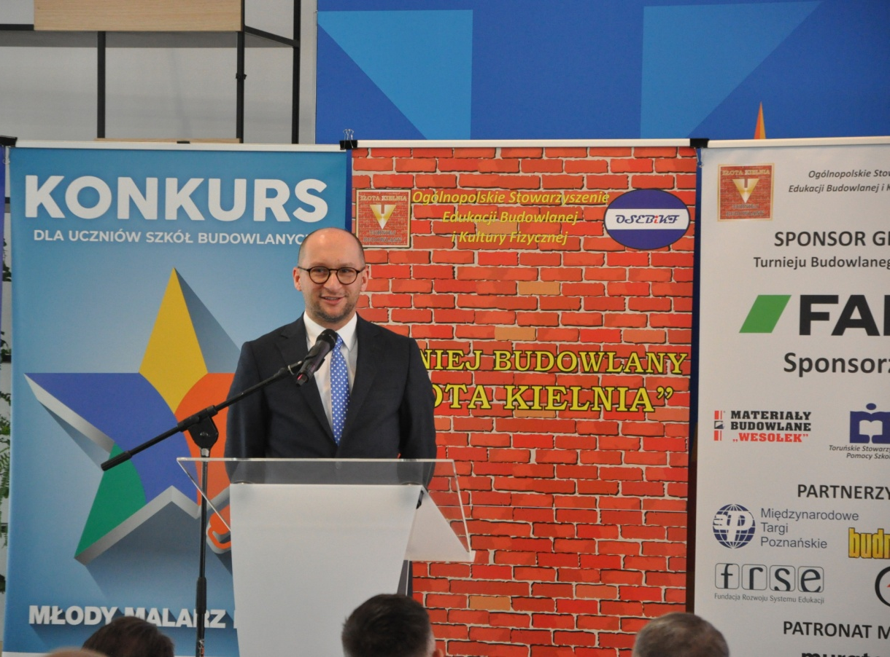
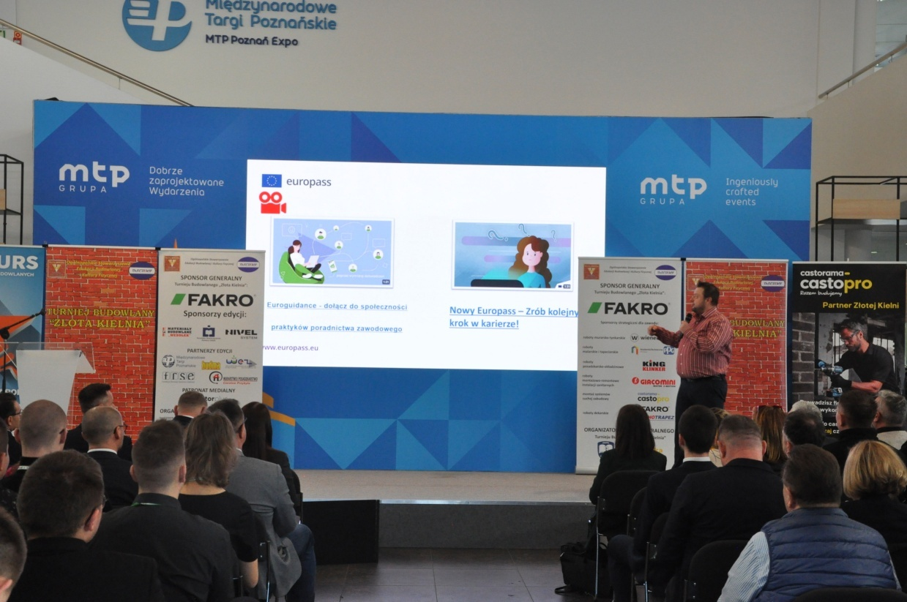
Wystąpienie dr Krzysztofa Drelicha i Konrada Romaniuka z Fundacji Rozwoju Systemu Edukacji

Slide 8
Podziękowania dla gospodarzy Międzynarodowych Targów Poznańskich – p. Filipa Bittnera

Slide 9
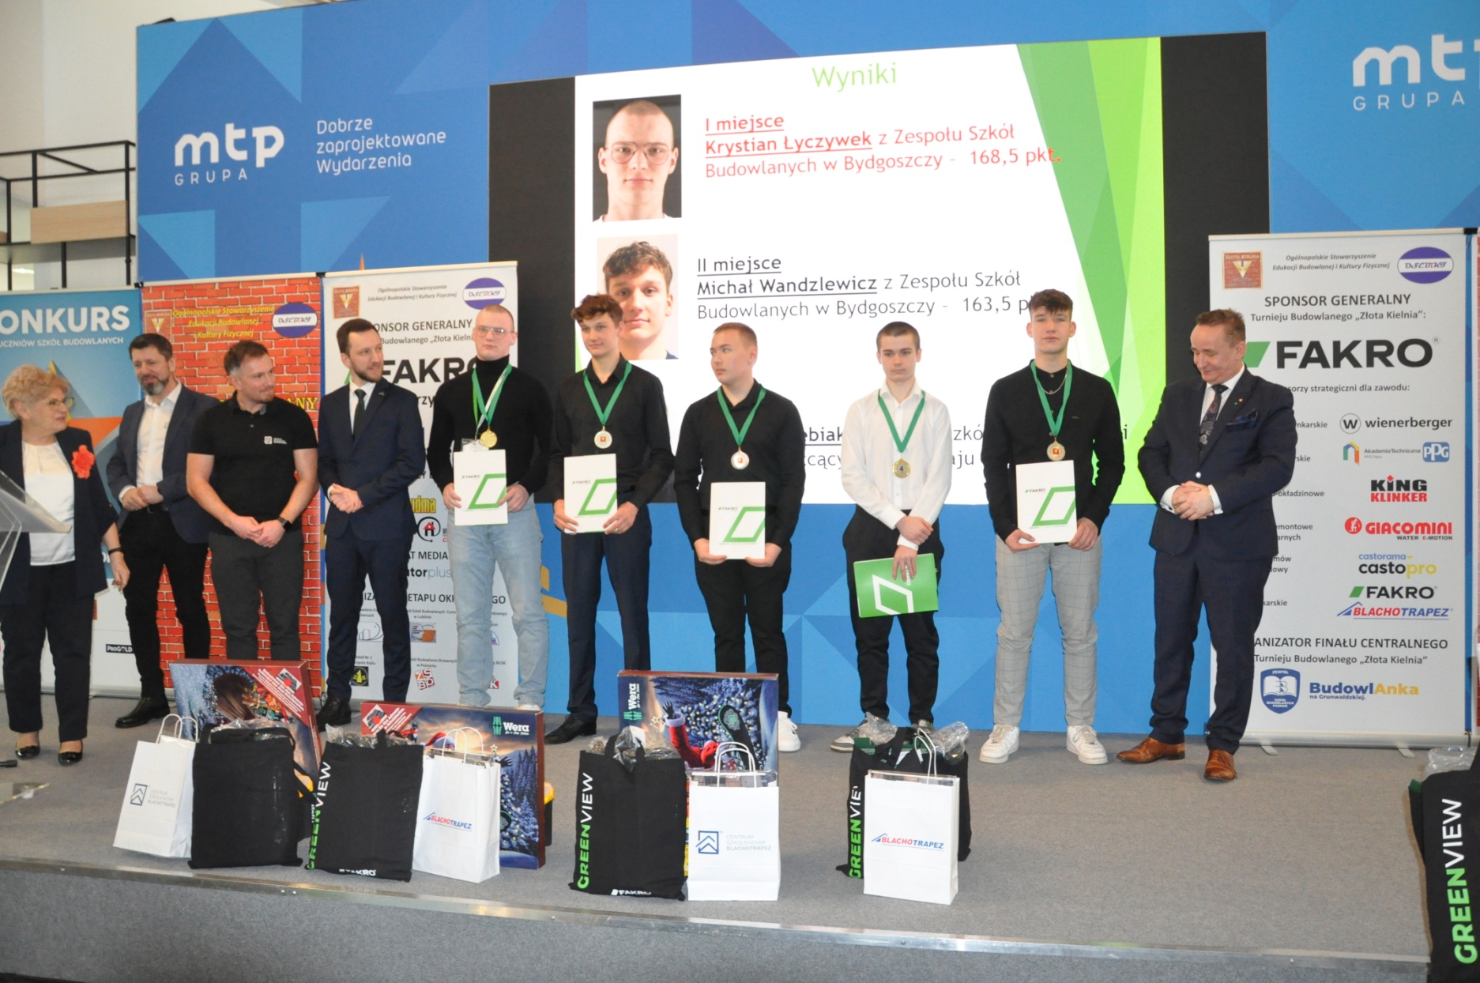
Najlepsi dekarze z przedstawicielami firmy FAKRO (p. Damian Szuba) i BLACHOTRAPEZ (p. Łukasz Luberda i p. Marcin Dyda), p. Krystyną Karpińską, przewodniczącą Komitetu Głównego Turnieju Budowlanego „Złota Kielnia” oraz p. Jarosławem Maciejewskim, Wicewojewodą Wielkopolskim

Slide 10
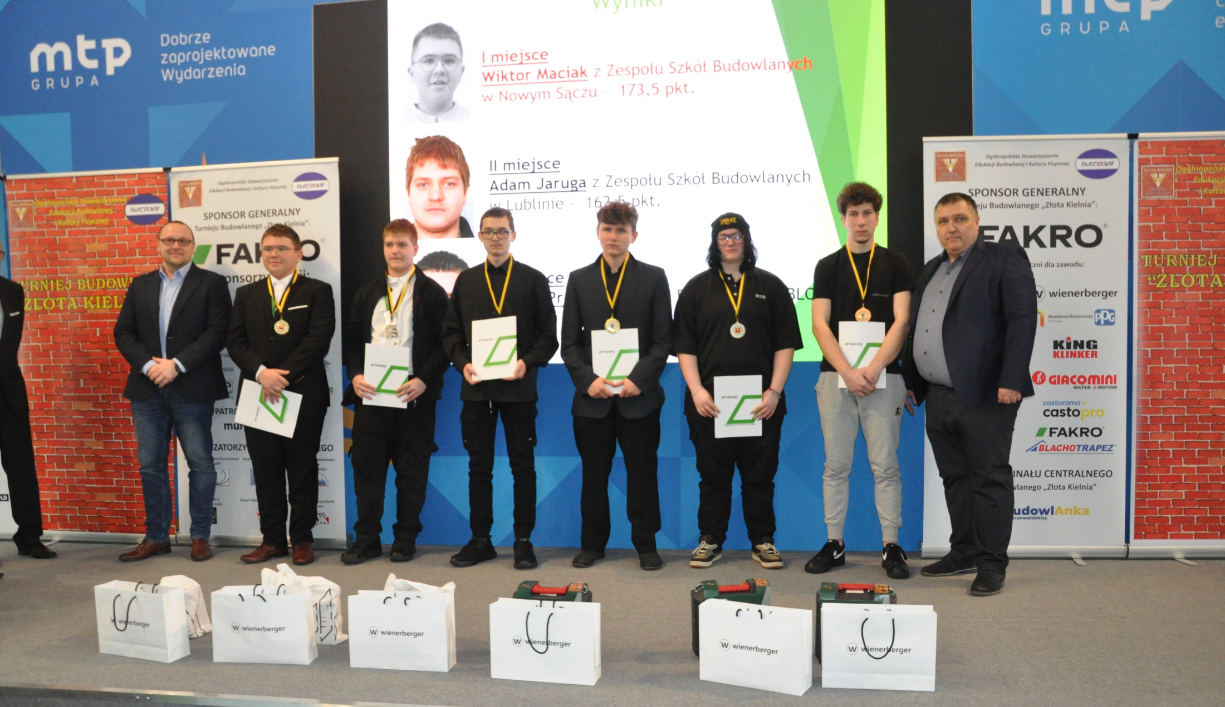
Najlepsi murarze z p. Michałem Kubiakiem, przedstawicielem firmy Wienerberger i p. Arkadiuszem Dratwą, Dyrektorem Zespołu Szkół Budowlanych w Poznaniu

Slide 11
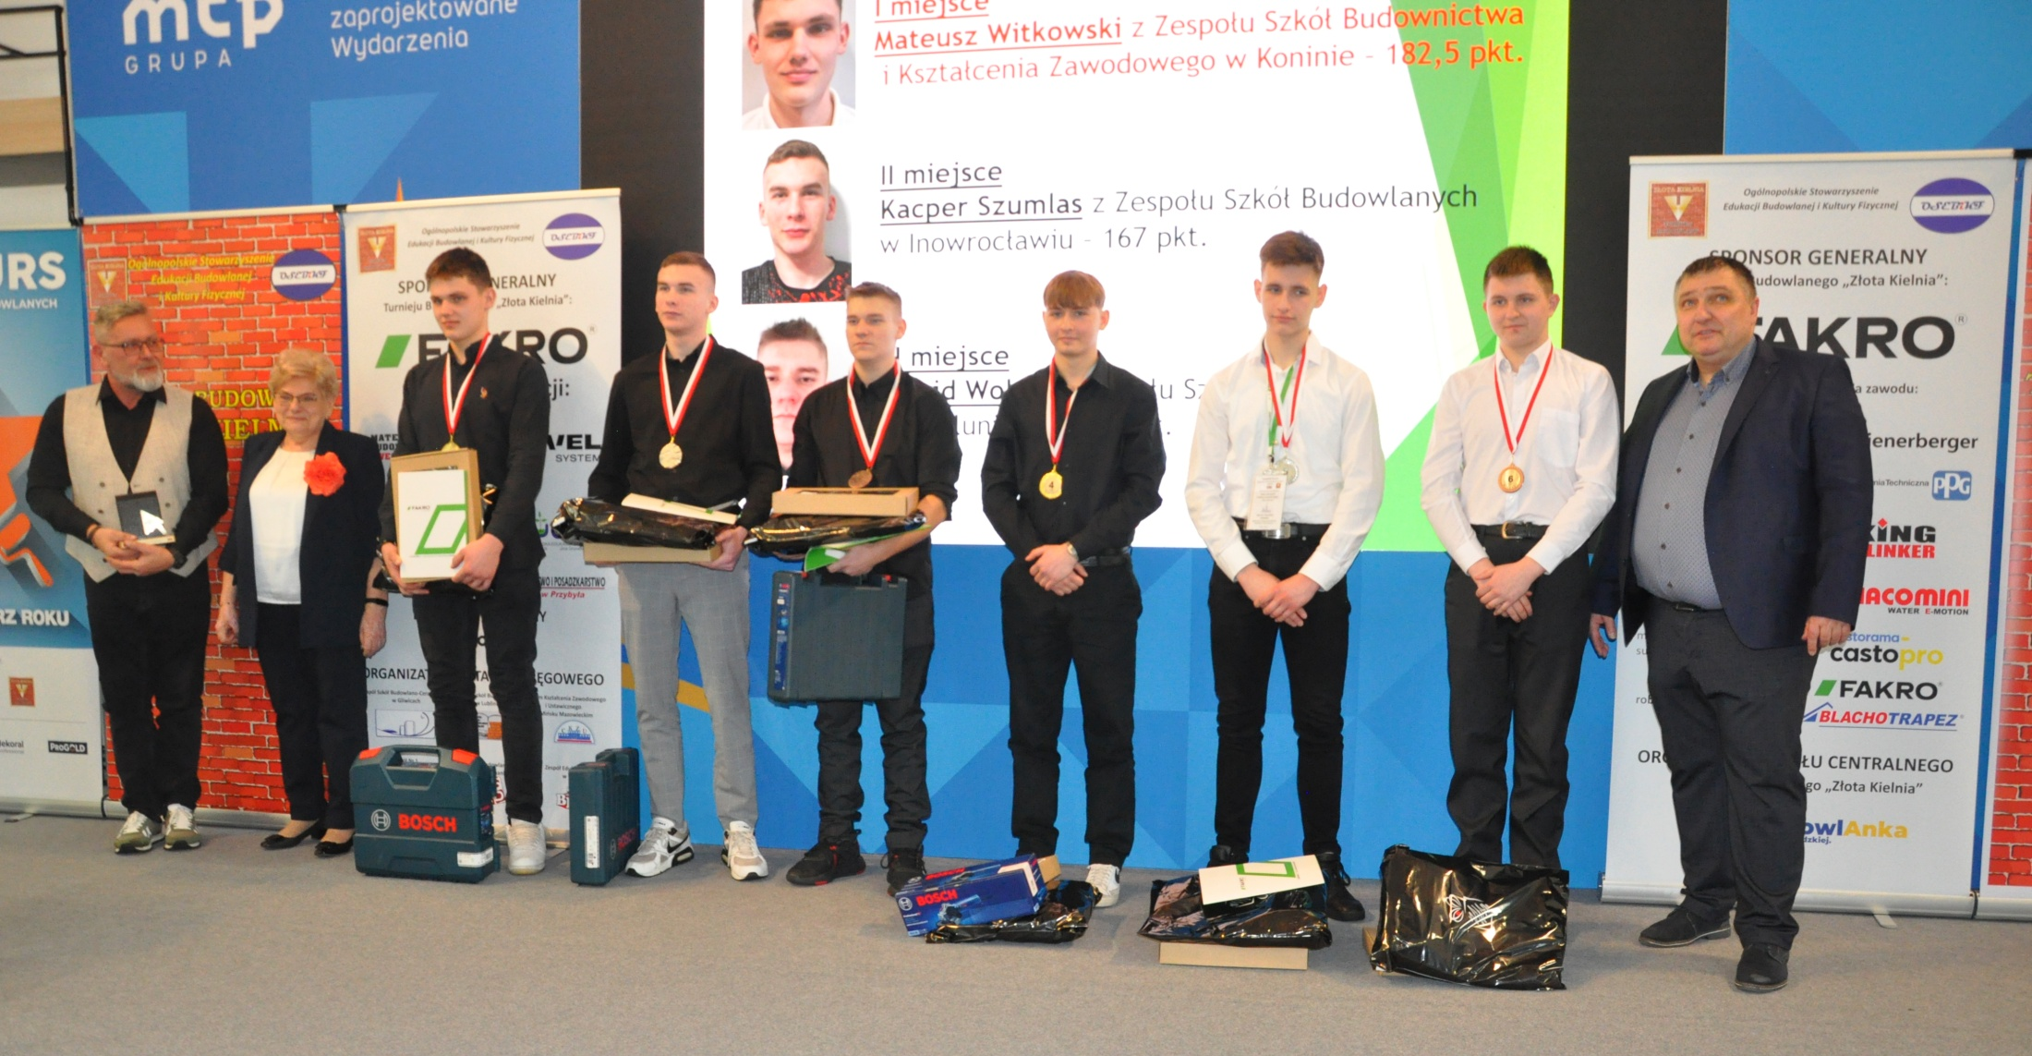
Najlepsi posadzkarze z p. Tomaszem Trzcińskim, przedstawicielem firmy KING KLINER, p. Krystyną Karpińską, przewodniczącą Komitetu Głównego TB „Złota Kielnia” oraz p. Arkadiuszem Dratwą, Dyrektorem ZSB w Poznaniu

Slide 12
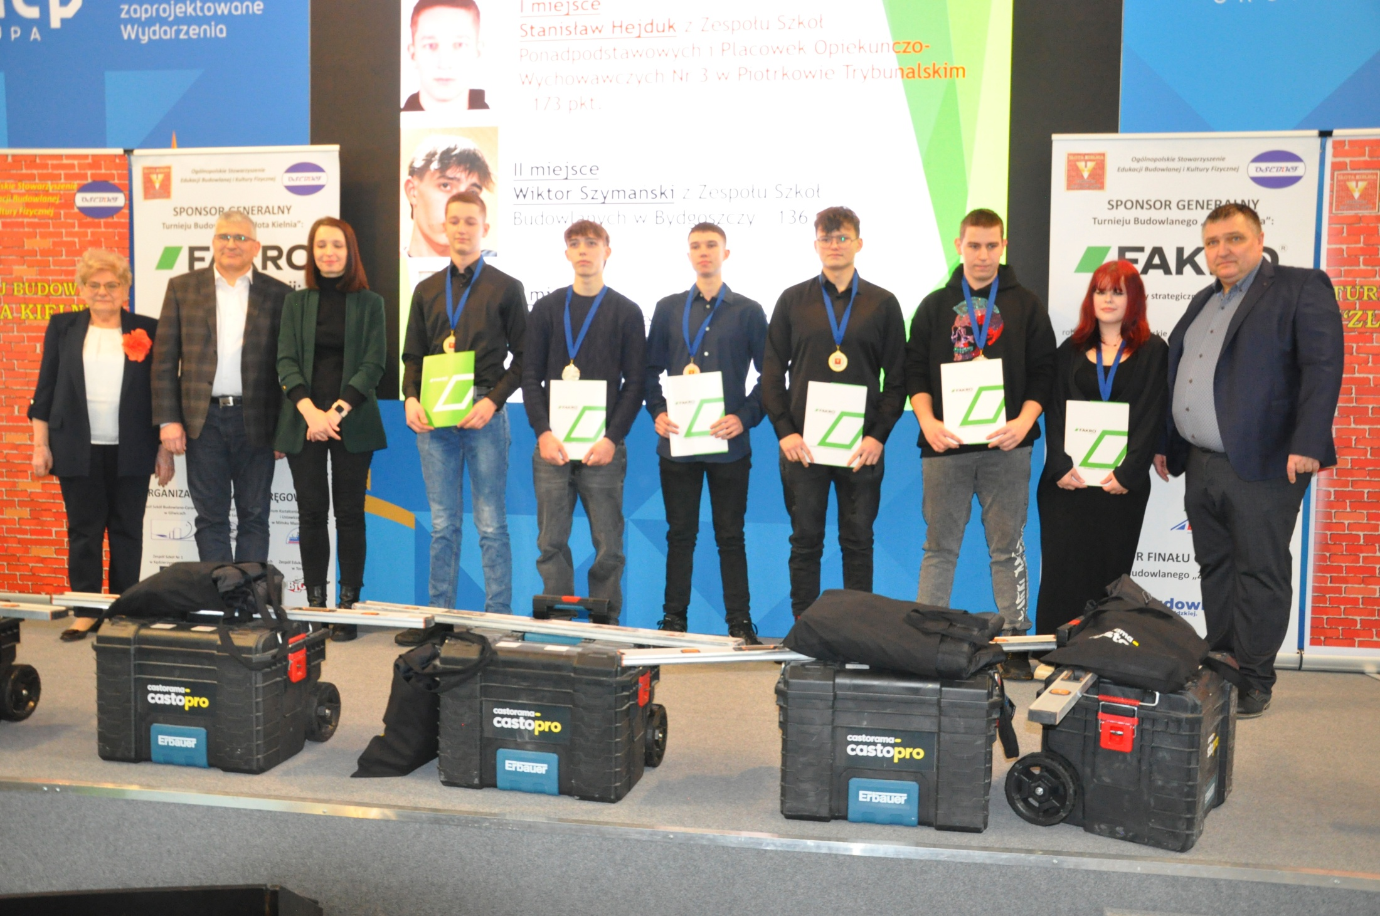
Najlepsi z suchej zabudowy z przedstawicielami firmy Castorama CastroPro (p. Kinga Sowik i p. Joёl Mauriès, Dyrektor ds. Oferty Pro), z p. Krystyną Karpińską, przewodniczącą Komitetu Głównego TB „Złota Kielnia” oraz p. Arkadiuszem Dratwą, Dyrektorem ZSB w Poznaniu.

Slide 13
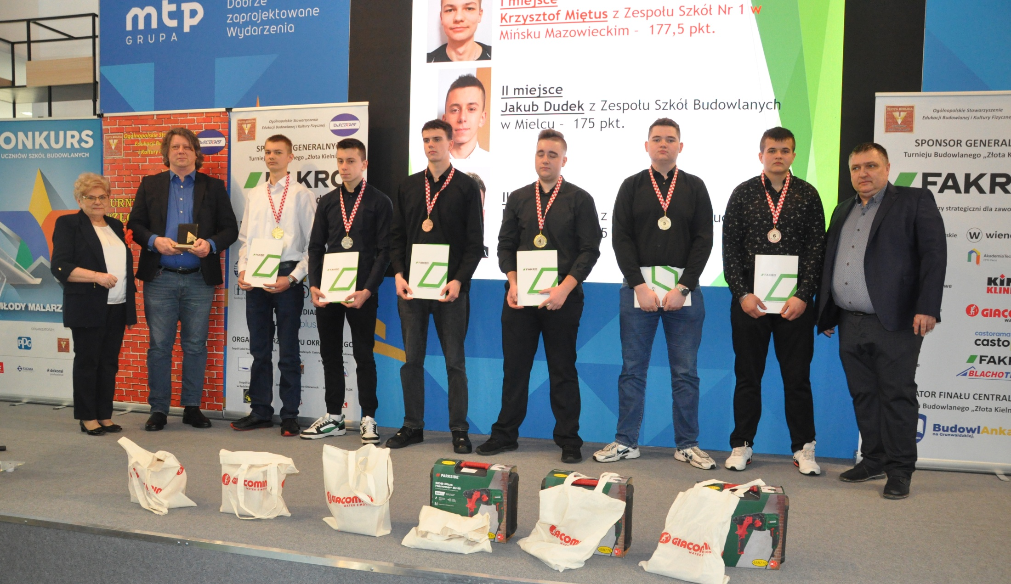
Najlepsi instalatorzy urządzeń sanitarnych z p. Mikołajem Wołodkiem, przedstawicielem firmy GIACOMINI oraz p. Krystyną Karpińską, przewodniczącą Komitetu Głównego TB „Złota Kielnia” i p. Arkadiuszem Dratwą, Dyrektorem ZSB w Poznaniu.

Slide 14
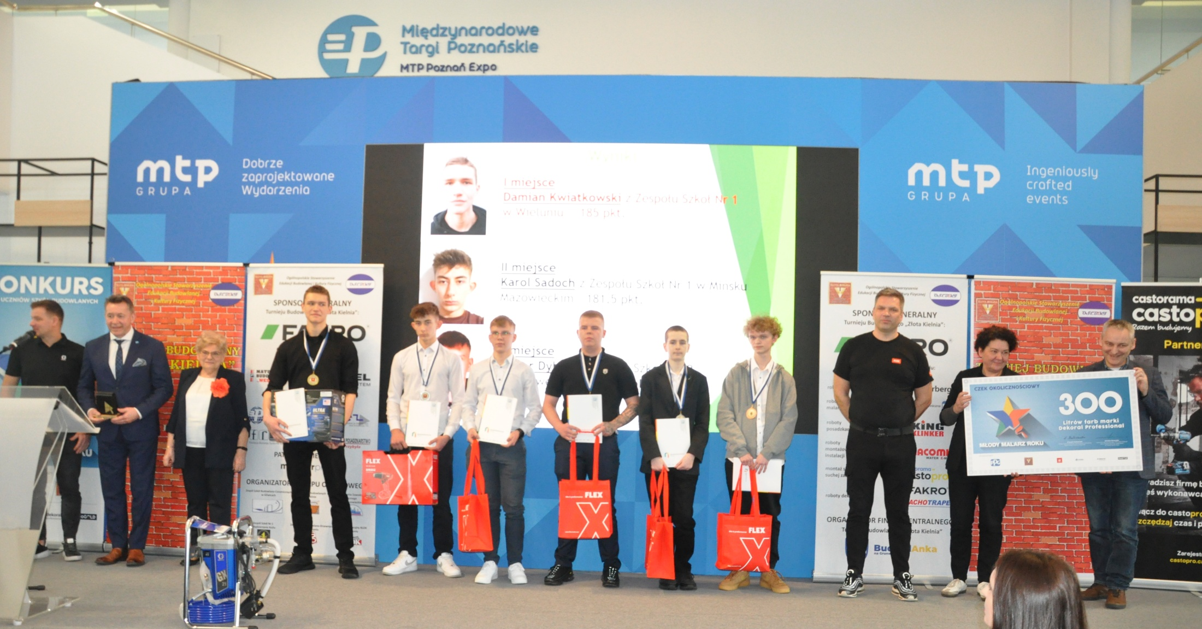
Najlepsi malarze z p. Jarosławem Domowiczem, przedstawicielem Akademii Technicznej PPG DECO i przedstawicielami firmy GRACO wraz z p. Elżbietą Urbańską-Golec, Dyrektorem ZS Nr 1 w Wieluniu, która odebrała nagrodę dla szkoły – 300 litrów farby i maszynę do malowania natryskowego.

Slide 15
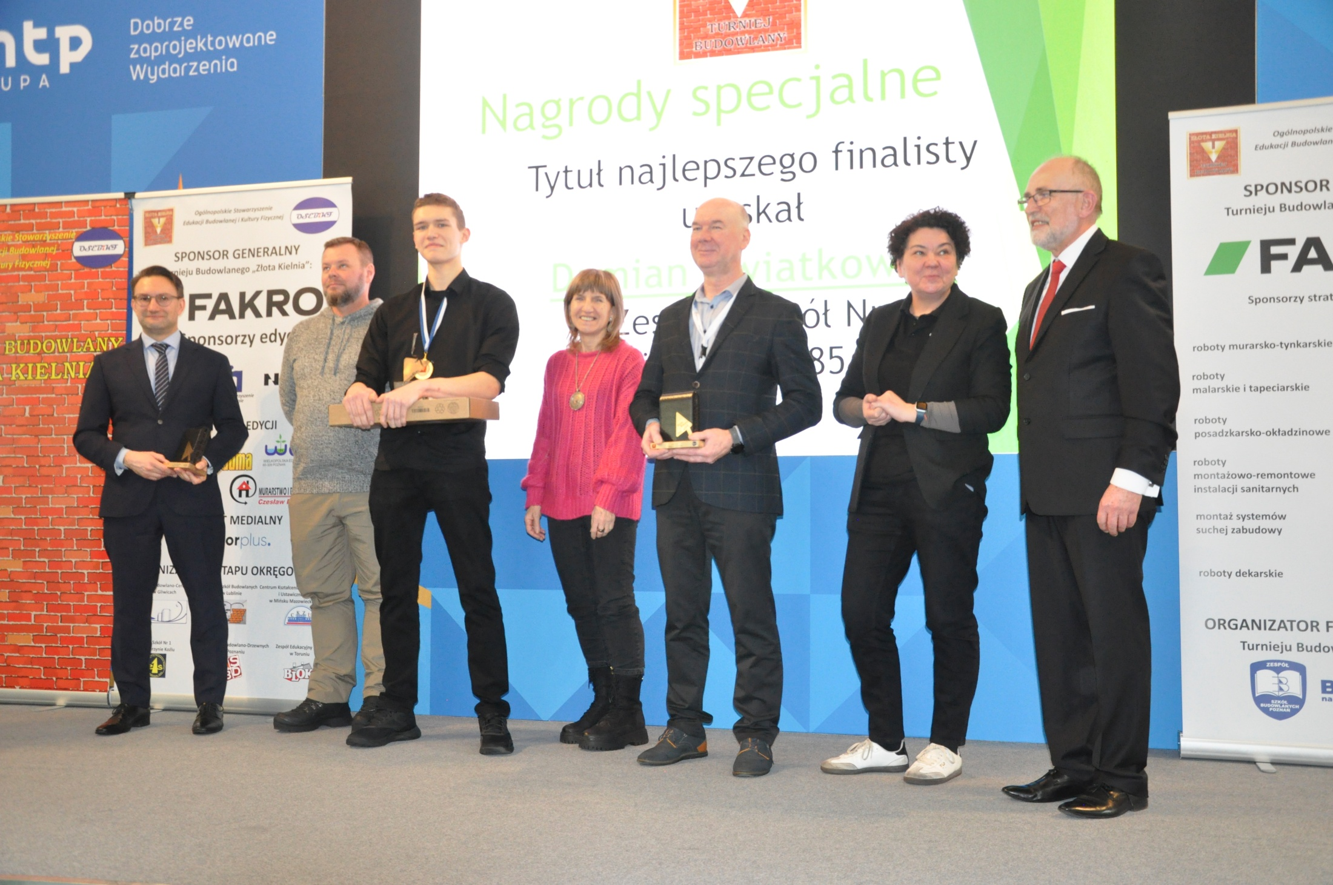
Najlepszy finalista Turnieju Budowlanego - Damian Kwiatkowski z ZS Nr 1 w Wieluniu został wyróżniony statuetką Ministerstwa Edukacji, dodatkowym bonem ufundowanym przez Ministerstwo Rozwoju i Technologii, oraz nagrodą od Toruńskiego Stowarzyszenia Pomocy Szkole (laptop).

Slide 16
P. Jacek Graczyk z Zespołu Szkół Nr 1 w Wieluniu został wyróżniony statuetką dla mentora najlepszego finalisty.
p. Jacek Graczyk w roku szkolnym 1986/1987 wraz z kolegą zdobyli II miejsce w zawodzie malarz budowlany reprezentując ówczesną Zasadniczą Szkołę Budowlaną Wieluńskiego Przedsiębiorstwa Budowlanego w Wieluniu.

Slide 17
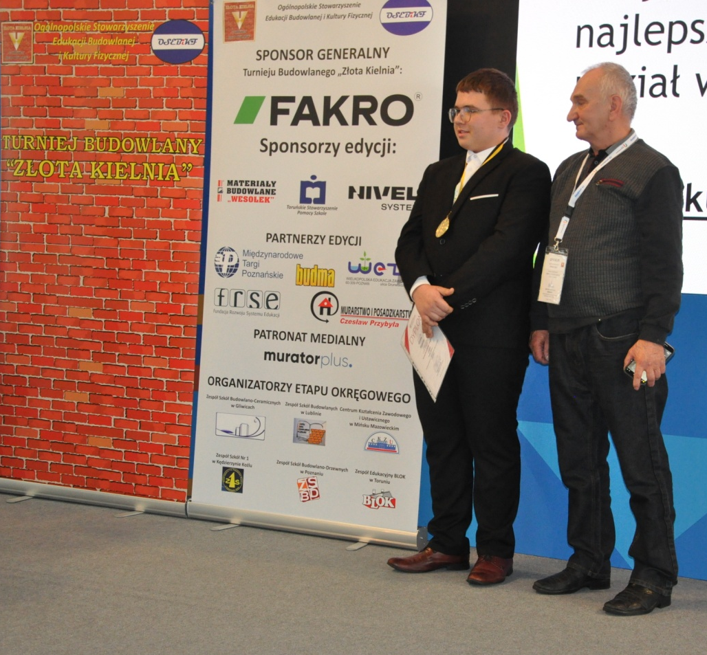
Sztafeta pokoleń
Oliver Buhl (III miejsce w kwalifikacji montaż suchej zabudowy) i tata - p. Andrzej Buhl (uczestnik eliminacji okręgowych w przeszłości).
Wiktor Maciak (I miejsce w zawodzie murarz-tynkarz) i dziadek – p. Stanisłąw Czerpak (uczestnik eliminacji okręgowych w przeszłości).

Slide 18
Najlepszy praktyk – Damian Kwiatkowski z ZS Nr 1 w Wieluniu otrzymał nagrodę rzeczową z rąk p. Agnieszki Dmochowskiej z Polskiej Izby Budownictwa oraz dodatkowy bon ufundowany przez Ministerstwo Rozwoju i Technologii

Slide 19
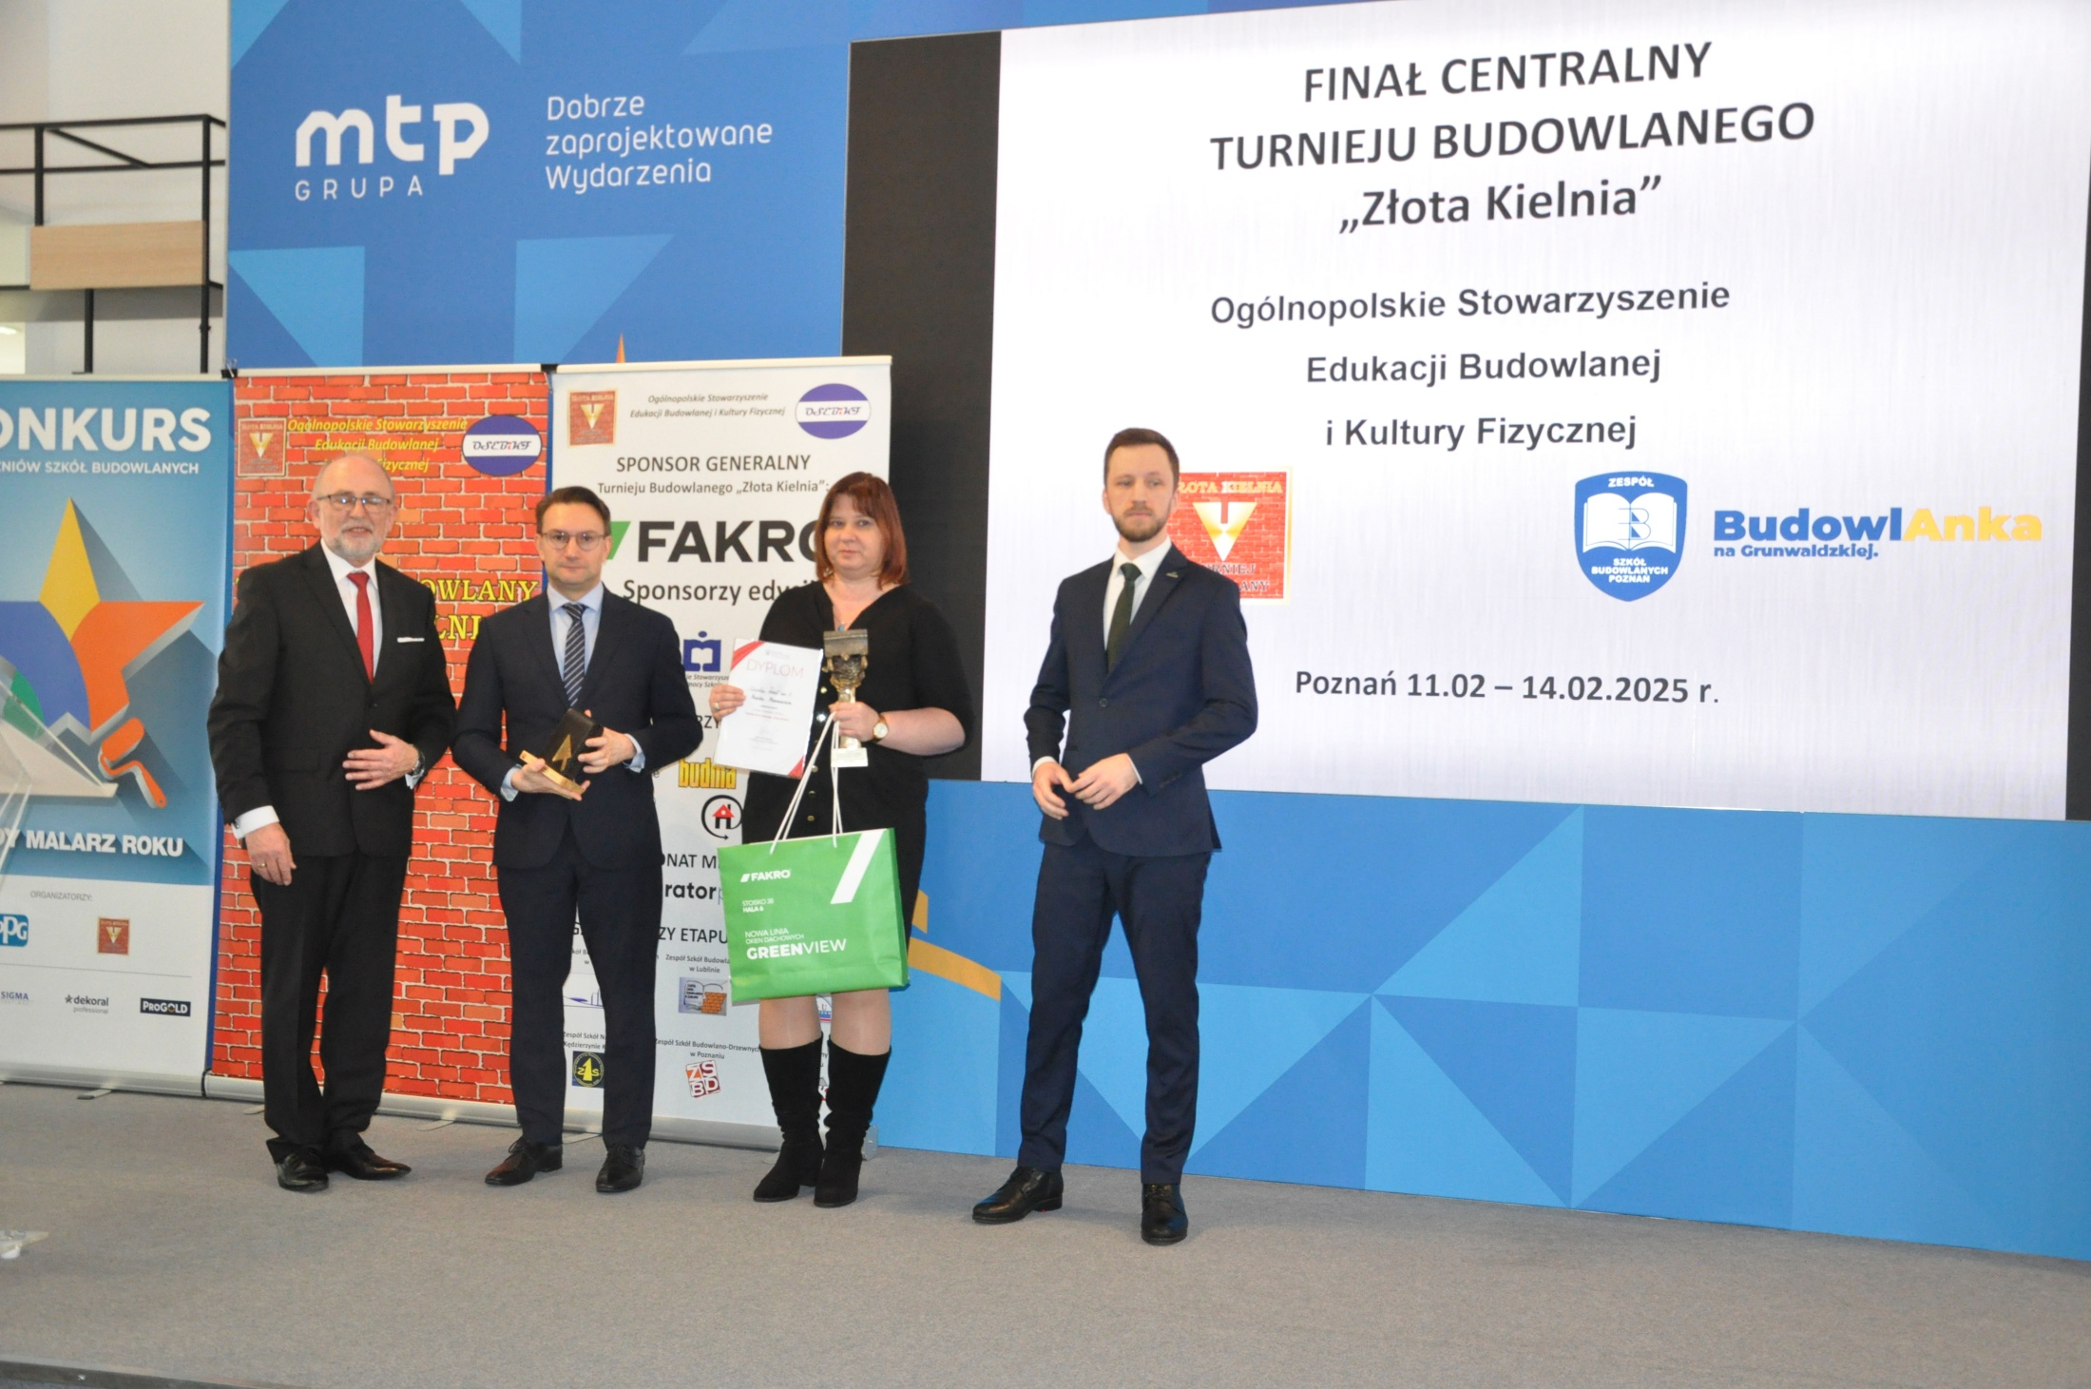
p. Anna Szostak odebrała Puchar z Ministerstwa Rozwoju i Technologii dla najlepszej szkoły finału centralnego - Zespołu Szkół Nr 1 w Mińsku Mazowieckim. Szkoła otrzymała ponadto nagrodę od firmy FAKRO.

Slide 20
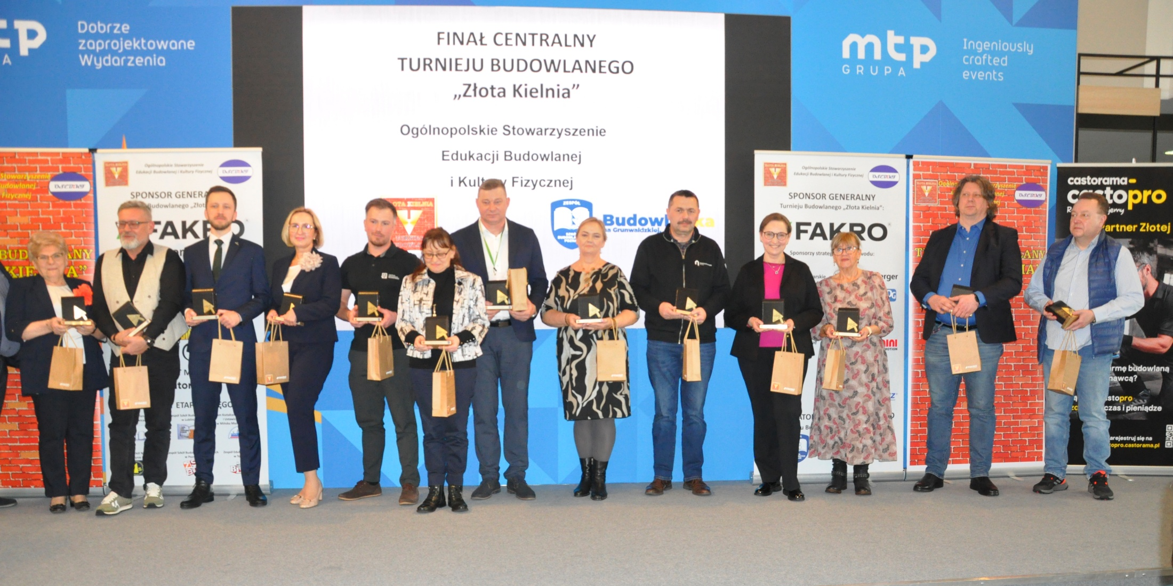
Podziękowania dla jurorów

Slide 21
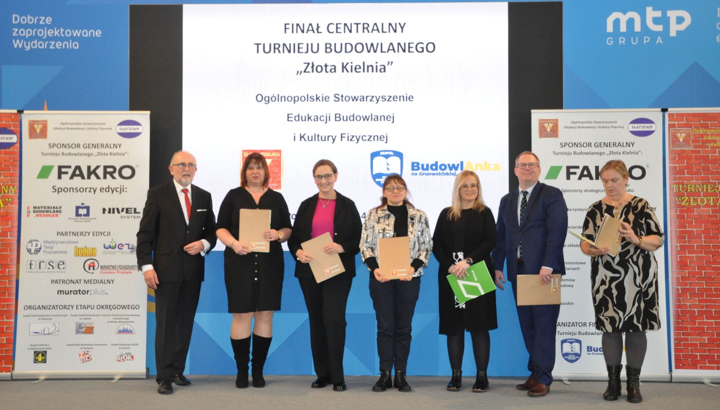
Podziękowania dla Dyrektorów i pełnomocników okręgów w: Mińsku Mazowieckim, Poznaniu, Gliwicach, Lublinie, Kędzierzynie-Koźlu i Toruniu

